Slide 1
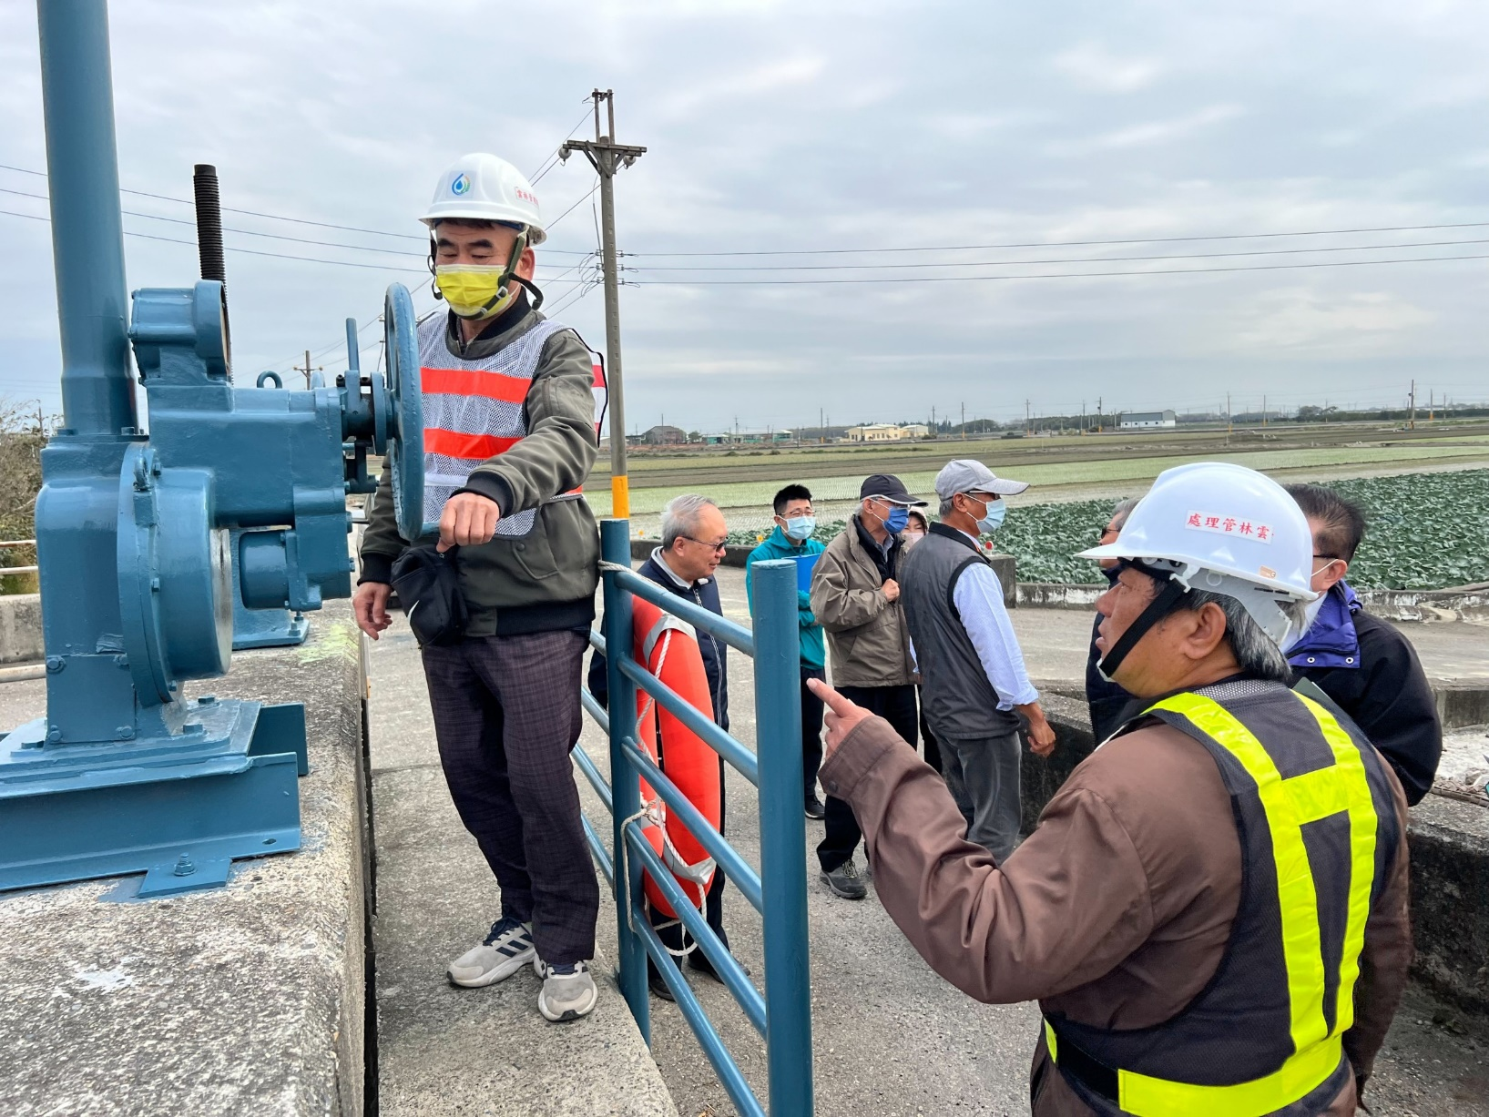

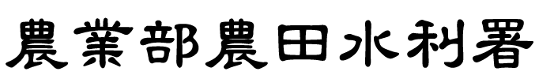
114年
農田水利設施管理業務推動現況及展望
簡報人：李國維副工程司

Slide 2
目錄
災害防救業務法源依據與辦理期程
災前整備
災中應變
圳路清淤通報
金質獎介紹

Slide 3
災害防救業務法源依據與辦理期程
法源依據
  農田水利法第18條第1項第4款：應辦理農田水利設施災害預防及搶救工作。
  行政院農業委員會農田水利署管理處辦理風災水災災害緊急應變作業要點：訂定災害緊急應變作業規範。
辦理期程
(113-114年為例)
委員涵蓋各領域技師、公會理事長、退休人員
各項分工
數位化表單
填報與產製
結果
通知與
改善
農水署作業
管理處作業
工作站作業
113年
114年
災害
來臨前
構造物臨前檢查
年度巡檢
防汛功能檢查
工作站辦理
構造物初檢
管理處辦理
構造物複檢及改善
署本部辦理
構造物抽檢
辦理防災應變演練
成立應變小組
11月至翌年4月復建工程明細表
辦理流程
災害
發生
每日例行災害通報
11月
12月
1月
2月中
2月下
3月
4月
汛期期間(約5-11月)
11-4月
辦理期程
汛前整備
應變處置
復原重建

Slide 4
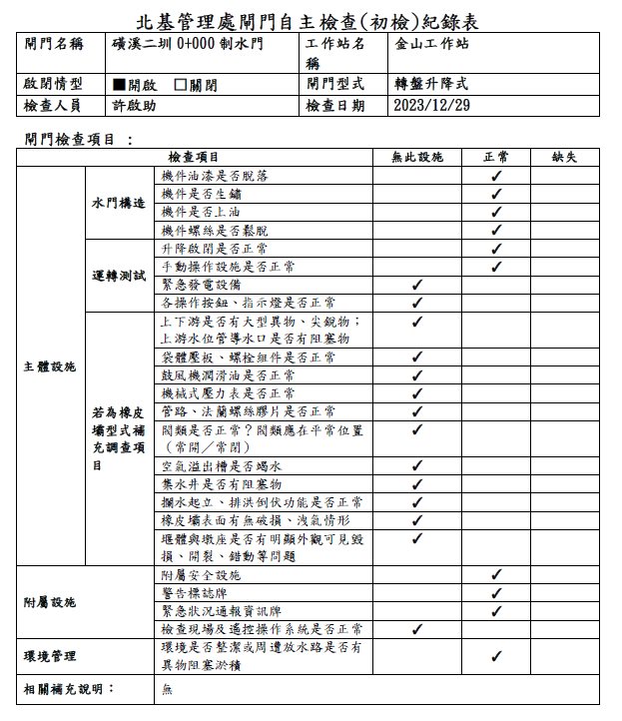
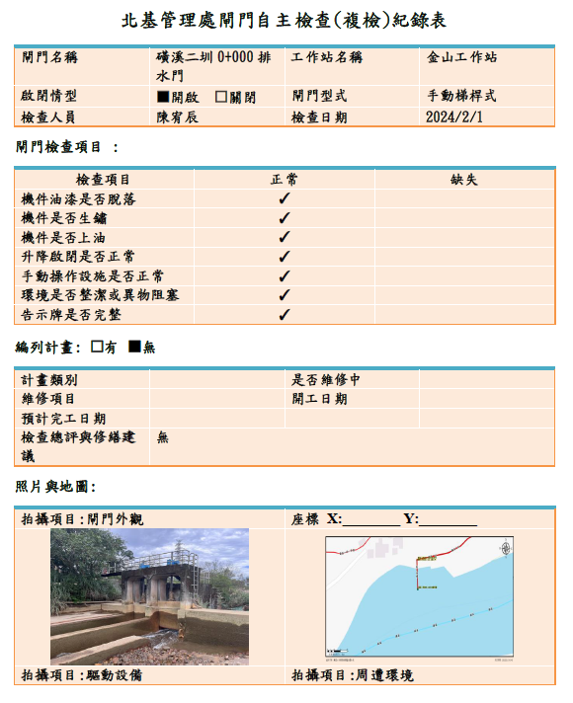
災前整備－年度巡檢
執行流程
複檢案例
初檢案例
工作站構造物初檢(11-12月)：
工作站於每年12月底前完成閘門、農排及埤塘自主檢查及缺失改善，並將初檢報表送管理處備查
管理處構造物複檢(1-2月)：
應於翌年2月前完成複檢及缺失改善
若無法於3月10日前完成缺失改善，需於3月10日擬定防災應變計畫函送農水署備查
農水署構造物抽檢(3月-汛期前)：
農水署於汛期前針對閘門、農排及埤塘進行抽查，並將抽檢缺失發函管理處改善

Slide 5
災前整備－署本部抽檢
辦理目的
  為確保各管理處所轄農田水利設施得以於汛期間正常運作，爰署本部訂定本抽查作業計畫，希冀透過專業第三方(如專家、學者或已退休之農田水利事業主管人員)辦理書面文件檢查及現地抽檢相關設施之方式，提升全國農田水利事業灌溉管理品質。
抽查日期
  自每年2月底起至汛期前。
抽查標的
  本署17個管理處轄管重要農田水利設施708處(421座閘門、26條排水及261口埤塘)，其包含113年度已解列之重要農田水利設施27處以及其他本署所認定之農田水利設施。
  抽檢人員
  由署本部科長級以上主管1名擔任帶隊官，並偕同外聘委員2名。

Slide 6
災前整備－署本部抽檢
抽查作業流程
各項分工
農水署作業
管理處作業
前期
準備
實際
操作
後期
彙整
追蹤
改善
協力團隊作業
書面簡報說明
現場抽查
委員實地評分、提供改善意見
協助紀錄(照片、討論與問答、現場缺失)
行政作業
公告
分數統計
意見彙整
1.公布抽檢計畫
2.制定排程
3.擇定抽查點位
4.率定抽檢日期
5.通知聯繫各管理處
討論與問答
抽查評分統計
缺失改善追蹤
函送紀錄予管理處等作業
協助追蹤各管理處缺失改善情形
備齊資料
作業改善
1.製作書面資料與說明簡報
2.提供查核會議室
3.派車協助抽查當天作業
依據抽查紀錄改善缺失並回報改善情形
前置作業
1.確認帶隊官名單 2.邀請委員
3.制定行程表 4.準備當天紙本資料

Slide 7


災前整備－署本部抽檢
評分委員組成
  土木、水利、水保、機械、電機、生態、通用設計領域之專家技師
  曾擔任公共工程、優良農業建設工程或曾參與抽檢作業之評審委員(具技師資格)
  農工、土木、水利、水保領域專長退休5年內之公務人員(含農田水利事業人員)
114年度邀請擔任評審委員
委員涵蓋各領域技師、退休人員、公會理事長兼公共工程評審委員
1 | 土木技師公會 (台灣省土木技師公會理事長) | 5 | 曾擔任公共工程金質獎評選委員 (台北土木技師公會理事長) (台灣省機械技師公會理事長) 曾擔任優良農業建設工程獎評選委員 (台灣省水利技師公會前理事長)
2 | 台灣省機械技師公會 (台灣省機械技師公會理事長) | 6 | 具本領域專長退休5年內之公務人員 (前農委會處長蔡明華、前花蓮縣政府副局長劉泉源)
3 | 水利技師公會 (台灣省水利公會理事長) | 6 | 具本領域專長退休5年內之公務人員 (前農委會處長、前花蓮縣政府副局長)
4 | 水土保持技師公會 (新北市水保技師公會理事長) | 8 | 曾擔任公共工程金質獎評選委員

Slide 8
災前整備－署本部抽檢
抽檢流程說明
上午管理處簡報
上午抽檢設施文件
下午現地抽檢設施
  上午由本署帶隊官率隊至當地管理處，於管理處進行20分鐘整備簡報、10分鐘受檢設施說明。
  上午各委員完成簡報評分後，接續30分鐘抽檢該管理處轄管農田水利設施文件，隨後進行30分鐘委員評分與意見交流。
  下午則前往現地抽檢該管理處轄管農田水利設施、第4處設施，抽查完畢後於現地進行綜合討論
基本灌溉
系統資料
３０分
資料管理
主體設施
１０分
2０分
防汛人員組織編制及應變作業機制
３０分
資料更新
附屬設施
2０分
１０分
一般性維護情形
防汛整備執行情形
2０分
４０分
設施維護
計畫
１０分
綜合建議
1０分
創新作為
+5分
加分項

Slide 9
災前整備－署本部抽檢
上午管理處簡報
抽檢評分項目(1/3)-依各管理處設施整備之簡報說明進行評分
基本灌溉
系統資料
防汛人員組織編制及應變作業機制
防汛整備
執行情形
設施管理情形評核
３０分
３０分
４０分
事業區域範圍
重要農田水利設施
重要農產專區
高致災風險區域
高致災風險致災原因分析
高致災區之因應對策
防汛人員組織編制
防汛人員聯絡方式
應變作業機制
提供災害應變作業手冊
應變作為是否完備
其它因應作為
開口契約編制、運用
協勤人員名單、聯絡方式
防救災機具數量分布
清淤紀錄、執行進度及狀況
設施維護巡檢情形
設施維護管理經費
請各管理處於抽檢作業前1週提供簡報，
若有缺漏則提醒，並於抽檢前3天重新提供
簡報若說明創新作為，
可最多加５分

Slide 10
災前整備－署本部抽檢
上午管理處簡報
抽檢評分標準(1/3)-依各管理處設施整備之簡報說明進行評分
  資料完整及整齊且說明清楚：26~30分
  簡報內完整呈現各項評分項目之圖文說明、分析及因應作為等項目，簡報內文字及編排統一且整齊，於口頭簡報時完整清楚表達，並詳細回答評審問題。
  資料完整：21~25分
  簡報內完整呈現各項評分項目之圖文說明、分析及因應作為等項目，且於口頭簡報時完整表達。
  資料尚可：16~20分
  簡報內呈現各項評分項目之圖文說明、分析及因應作為等項目，且於口頭簡報時正確表達。
  資料有部分缺漏：11~15分
  簡報內各項評分項目之圖文說明、分析及因應作為等項目有缺漏或資訊不完整。
  資料不完整或內容不合理或說明不清楚：6~10分
  簡報內之基本資料、防汛人員組織編制及應變作業機制、防汛整備情形等項目缺漏或數字不合理處，且於口頭簡報時未能說明，並未回答評審問題。
設施管理情形評核

Slide 11
災前整備－署本部抽檢
上午抽檢設施文件
抽檢評分項目(2/3)-依各管理處設施整備之資料文件進行評分
抽檢設施相關文件審查
資料管理
資料更新
設施維護
計畫
１０分
１０分
１０分
現地受檢設施簡報說明
備有管理人員名冊及灌溉地籍圖
建置於地理資訊系統
維修養護紀錄並造冊呈現
定期或不定期更新轄區灌溉地籍資料
灌溉地籍圖與地政機關資料校正等
維修養護文件資料電子化作業及運用程度
灌溉區域內之歲修維護、水路疏濬、災害搶修、水路補修、水門機電等維護工程
擬定相關計畫及追蹤列管

Slide 12
災前整備－署本部抽檢
上午抽檢設施文件
抽檢評分標準(2/3)-依各管理處設施整備之資料文件進行評分
  資料完整且整齊：10分
  現地之整備文件完整呈現各項評分項目之圖文管理、維護紀錄，並提出更新資料等，且能清楚完整說明資料管理情形，並詳細回答評審問題。
  資料完整：9分
  現地之整備文件完整呈現各項評分項目之圖文管理、維護紀錄，並提出更新資料等，且能完整說明資料管理情形。
  資料尚可：8分
  現地之整備文件呈現各項評分項目之圖文管理、維護紀錄，並提出更新資料等，且能正確說明資料管理情形。
  資料有部分缺漏：7分
  現地之整備文件呈現各項評分項目之圖文管理、維護紀錄有缺漏或資訊不完整。
  資料不完整或內容不合理：6分
  現地之整備文件呈現各項評分項目之圖文管理、維護紀錄缺漏或數字不合理處，且未能說明原因。
抽檢設施相關文件審查

Slide 13
災前整備－署本部抽檢
下午現地抽檢設施
抽檢評分項目(3/3)-依各管理處設施整備之設施操作情形進行評分
主體設施
附屬設施
一般性維護情形
綜合建議
現地設施抽檢查核
2０分
2０分
2０分
1０分
開關升降啟閉運轉是否正常
外觀有無損壞、龜裂等情況
告示牌可視性是否良好
有無緊急連絡人資訊
整修通道平臺或柵欄等是否損壞
進出水口有無阻塞物或淤積
有無被植生覆蓋
環境是否整潔
有無備援發電機及儲備油料
其它設施操作異常
其它設施損壞
現地需加強部份

Slide 14
災前整備－署本部抽檢
下午現地抽檢設施
抽檢評分標準(3/3)-依各管理處設施整備之設施操作情形進行評分
  均符合檢視內容，且有額外強化作為：19~20分
  現地抽檢皆符合抽檢項目，主、副及周邊設施皆有良好管理，設施另有額外強化，且可正常操作或運作。
  均符合檢視內容，狀況良好：17~18分
  現地抽檢皆符合抽檢項目，主、副及周邊設施皆有良好之管理及維護紀錄，且可正常操作或運作。
  大致符合檢視內容，尚可正常運作或具功能性：15~16分
  現地抽檢大致符合抽檢項目，主、副及周邊設施尚可正常操作及運作。
  部分不符合檢視內容，設施無法正常運作或不具功能性：13~14分
  現地抽檢部分不符合抽檢項目，且主、副及周邊設施無法操作及運作。
  均不符合檢視內容，設施無法正常運作或不具功能性：11~12分
  現地抽檢皆不符合抽檢項目，且主、副及周邊設施無法操作及運作。
現地設施抽檢查核

Slide 15
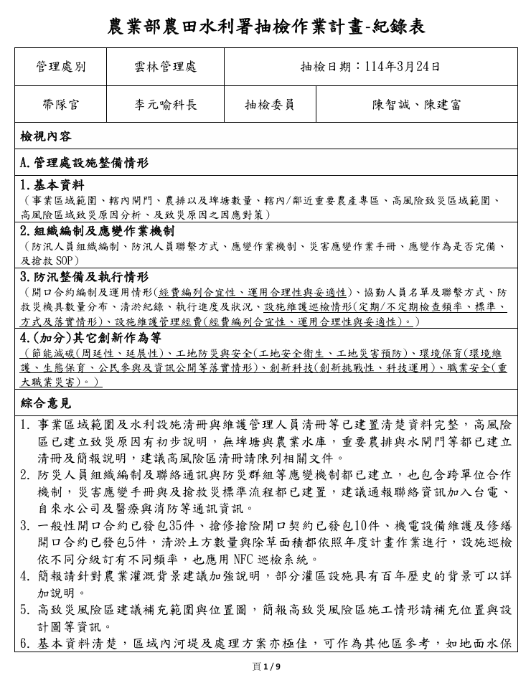
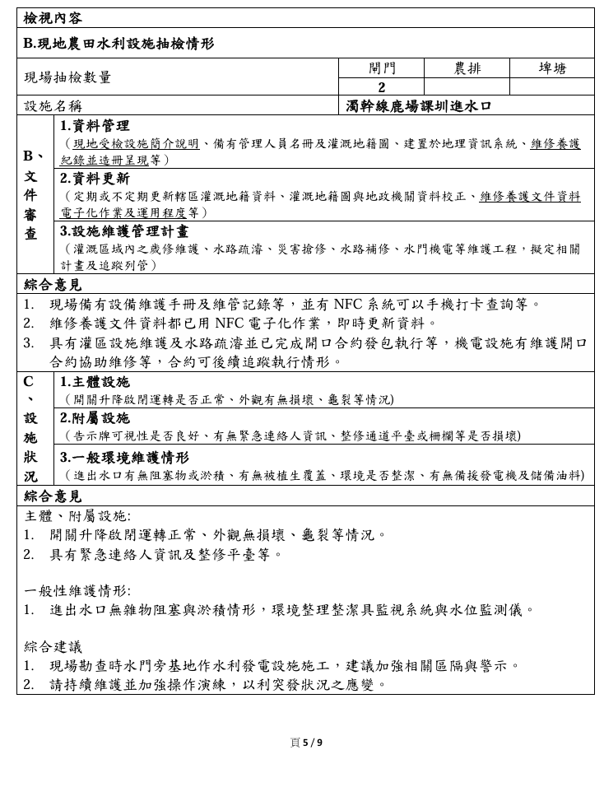
災前整備－署本部抽檢
設施抽檢紀錄表
紀錄表
I
設施整備情形
紀錄表
I
設施抽查情形

Slide 16
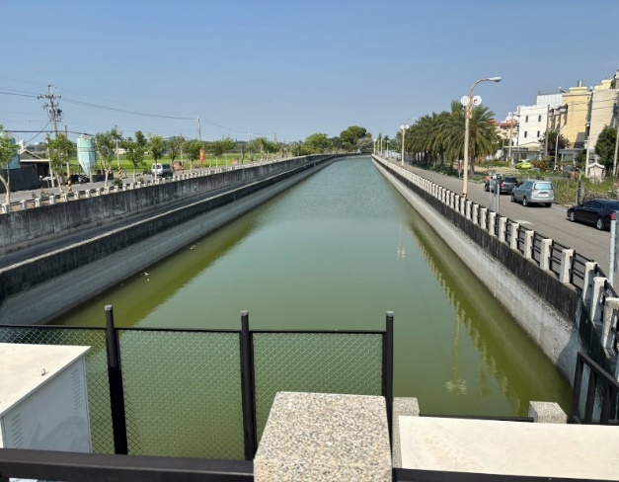
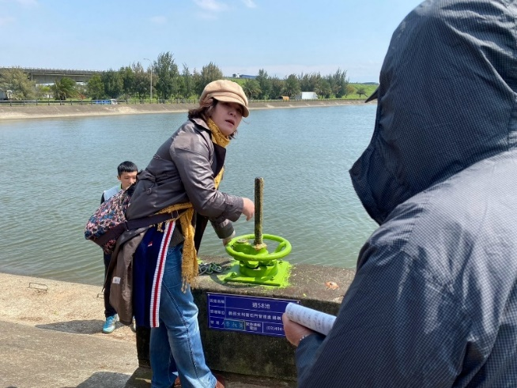
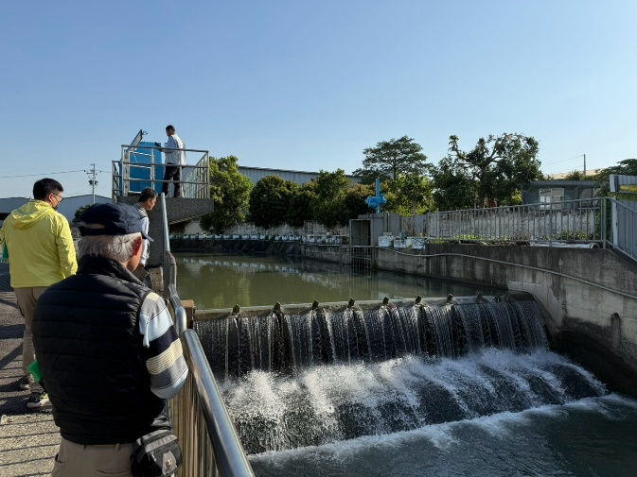
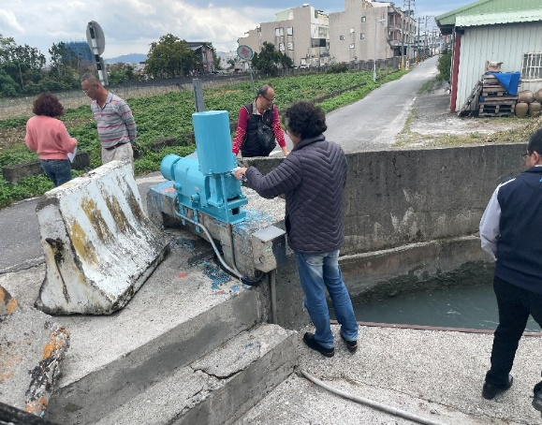
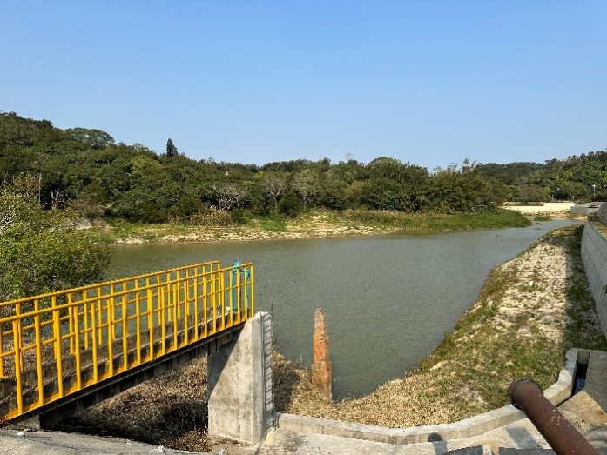
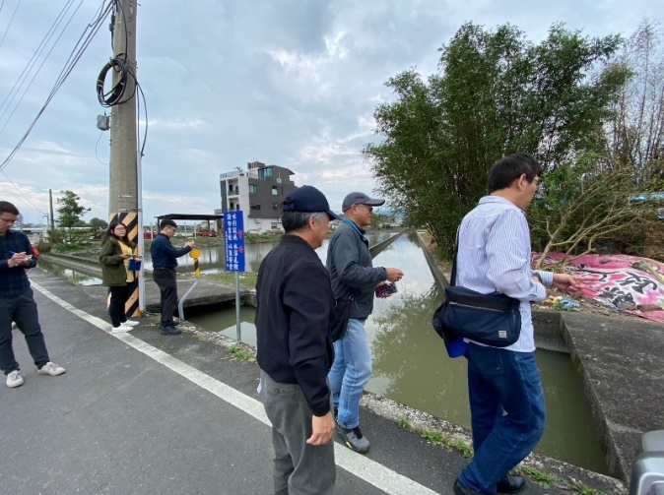
災前整備－署本部抽檢
設施抽查成果
  本署自114年2月中即安排抽檢作業，邀請專家、技師共同就各管理處進行書面文件審查以及現地設施抽檢，截至3月25日已完成17個管理處重要農田水利設施抽查作業，共計47處(包含36座水閘門，6條農田排水，5口埤塘)，並抽檢各管理處轄管輸/抽水或具參賽潛力之農田水利設施。
雲林管理處幹線五號調蓄池
石門管理處過58號池
南投管理處溪埧本圳制水閘門
花蓮管理處吉安圳一幹線七腳川溪排水

Slide 17
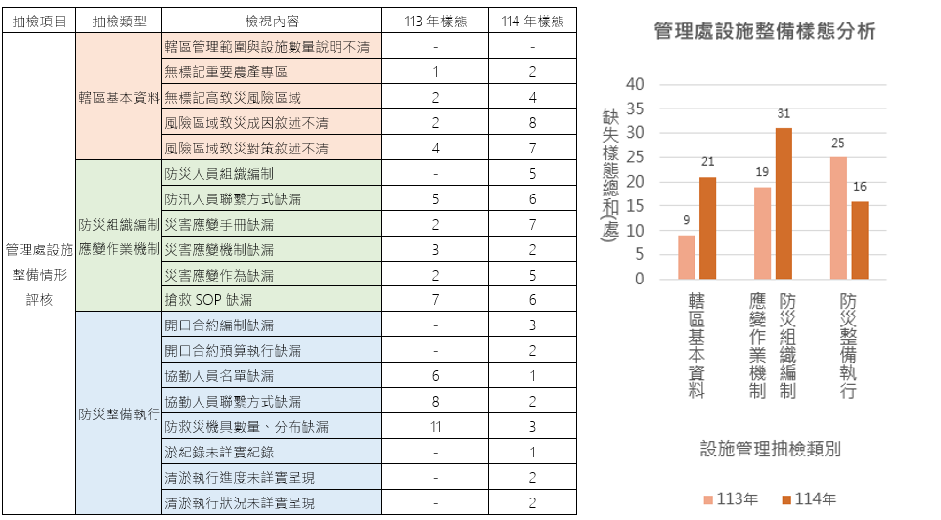
各管理處抽檢樣態分析
設施抽檢成果-管理處設施整備樣態分析

Slide 18
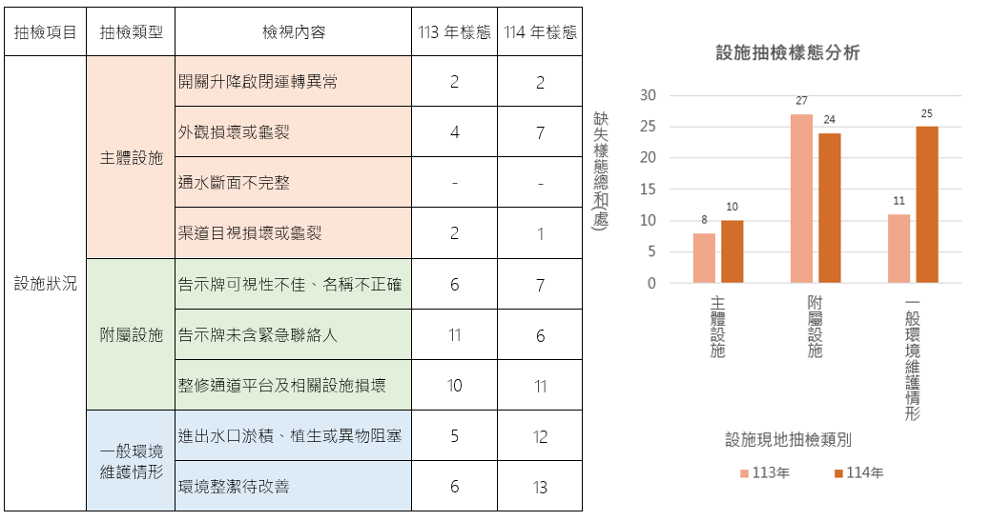
各管理處抽檢樣態分析
設施抽檢成果-設施抽檢樣態分析

Slide 19
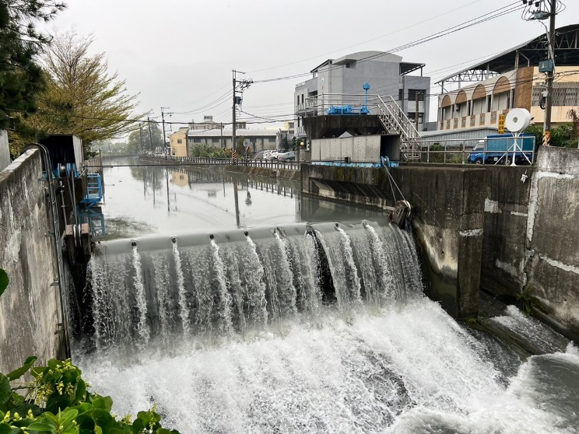
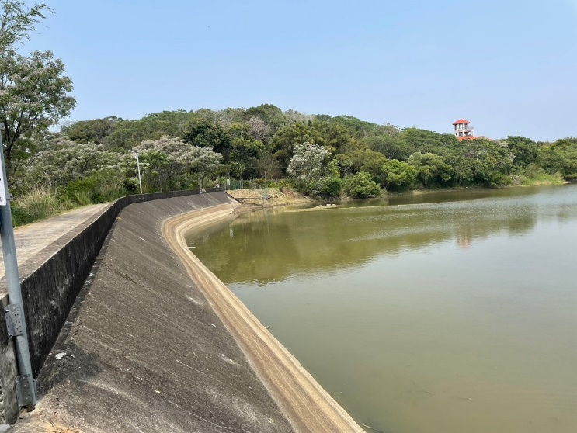
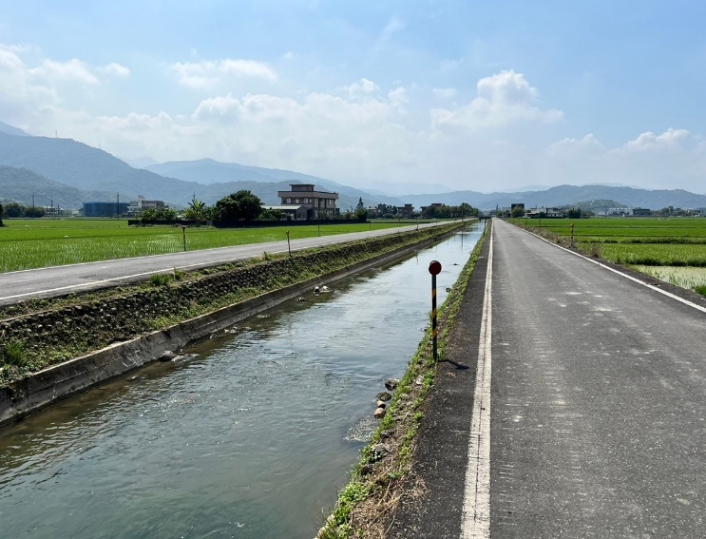
各管理處抽檢樣態分析
抽檢設施維護標準-主體設施
外觀目視無損壞或龜裂
埤塘外觀(堤頂、前、後)無損壞或龜裂
農排通水斷面完整

Slide 20
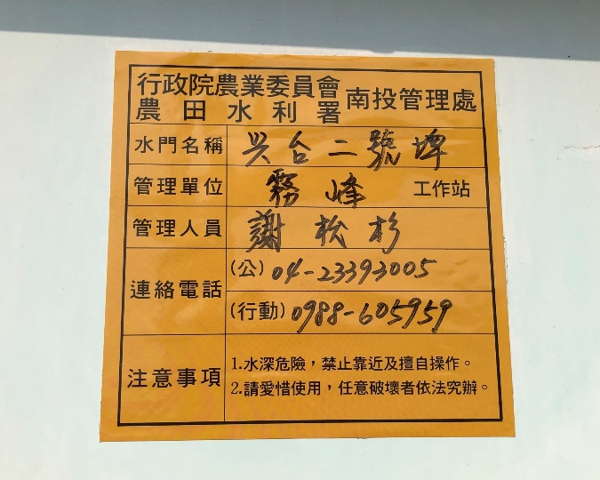
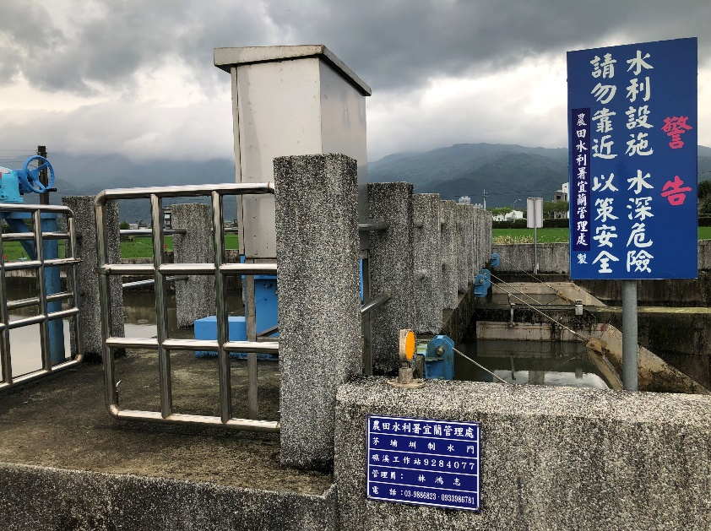
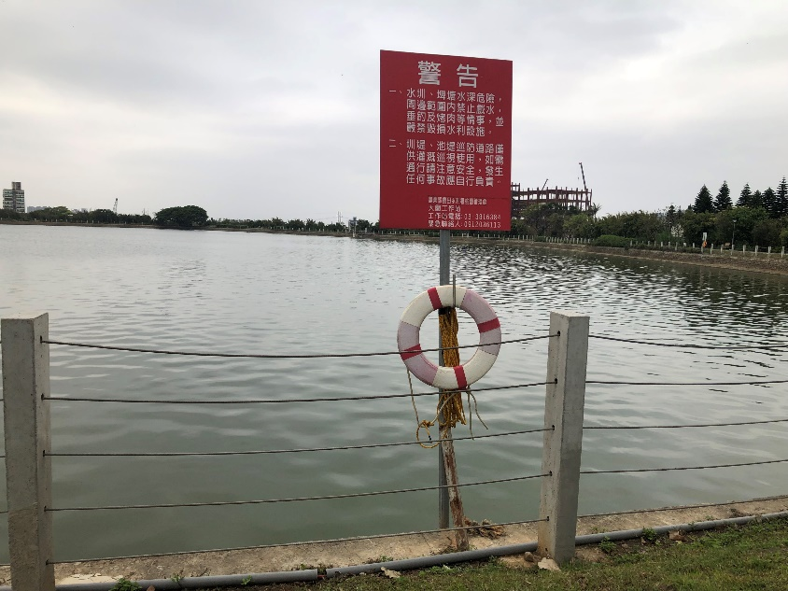
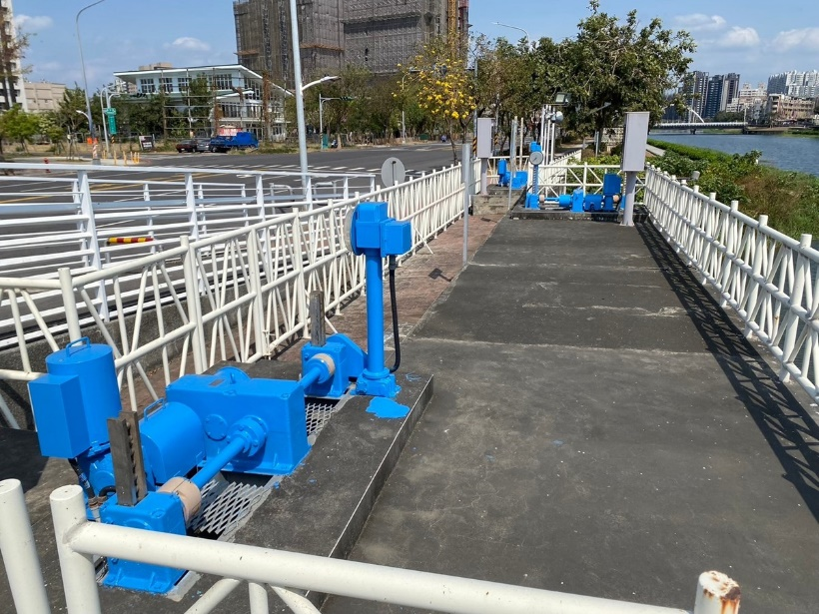
各管理處抽檢樣態分析
抽檢設施維護標準-附屬設施
告示牌含緊急連絡方式
告示牌可視性高、名稱正確
整修通道平台及相關設施無損壞

Slide 21
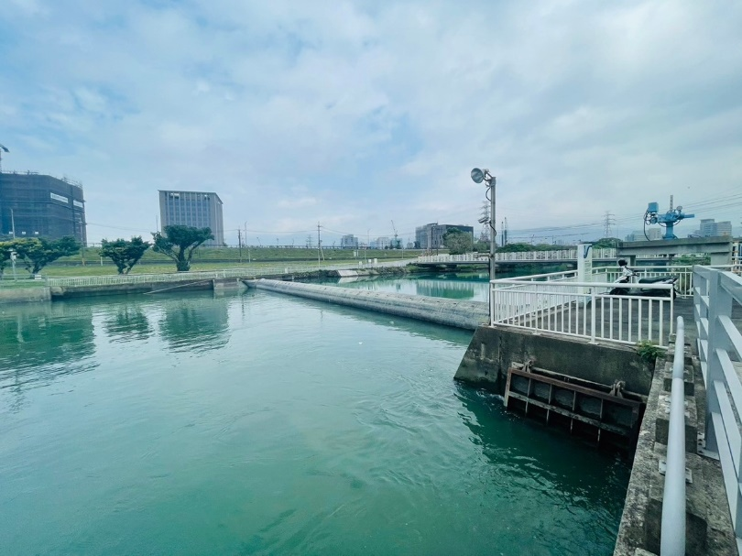
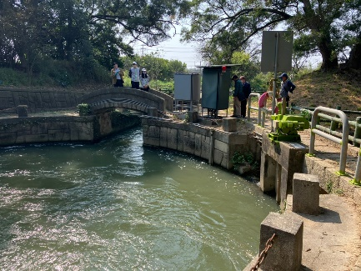
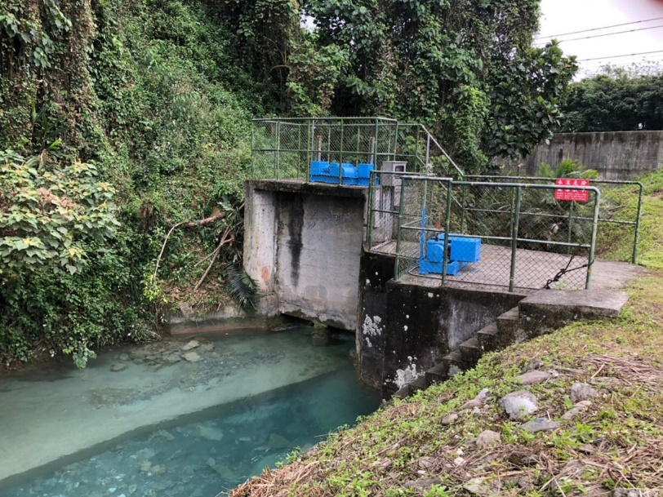
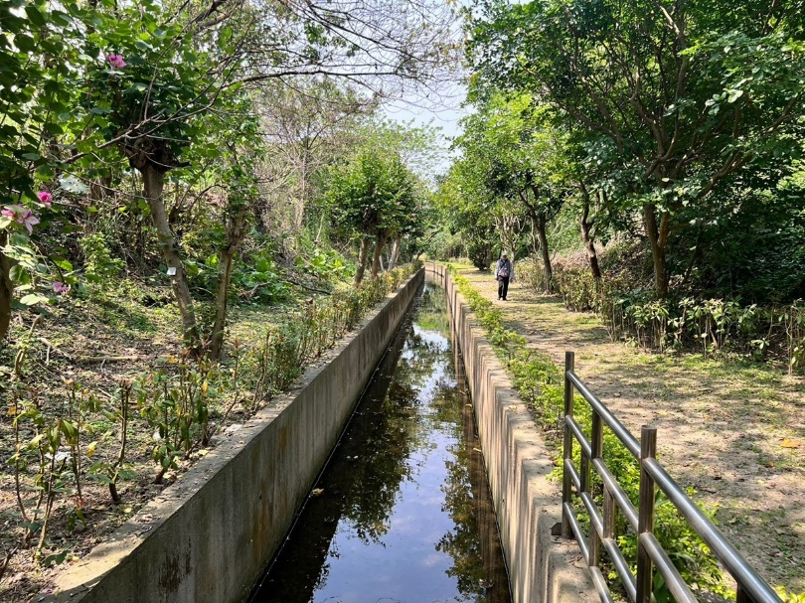
各管理處抽檢樣態分析
抽檢設施維護標準-一般環境
進出水口無淤積、植生或異物阻塞
環境維持整潔

Slide 22
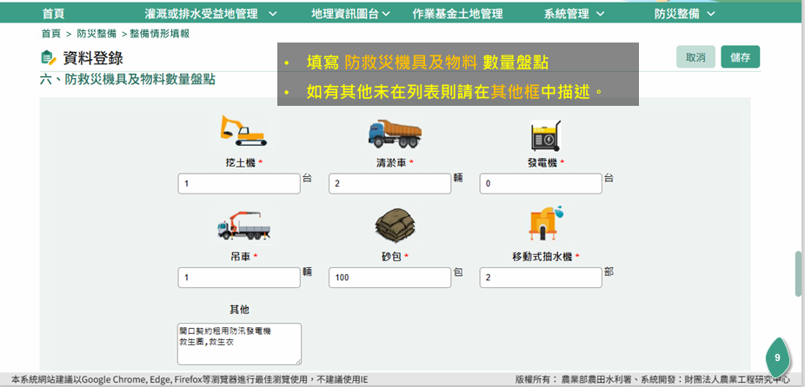
災前整備-線上填報
各項整備業務線上填報建檔(農田水利灌溉管理整合雲系統)

Slide 23
災中應變 - 開設等級時機
3級開設
2級開設
1級開設
本署/管理處研判有開設之必要
本署/管理處研判有開設之必要
本署/管理處研判有開設
之必要
海上颱風警報
海上陸上
颱風警報
海上陸上颱風警報12
小時未解除
豪雨特報
大豪雨特報
超大豪雨特報
豪雨：24 小時累積雨量達200 毫米以上，或3 小時累積雨量達100 毫米以上之降雨現象
大豪雨： 24 小時累積雨量達350 毫米以上，或3 小時累積雨量達200 毫米以上之降雨現象
超大豪雨 ：24 小時累積雨量達 500 毫米以上之降雨現象。
事業區域地方政府
3級開設
事業區域地方政府
2級開設
事業區域地方政府
1級開設

Slide 24
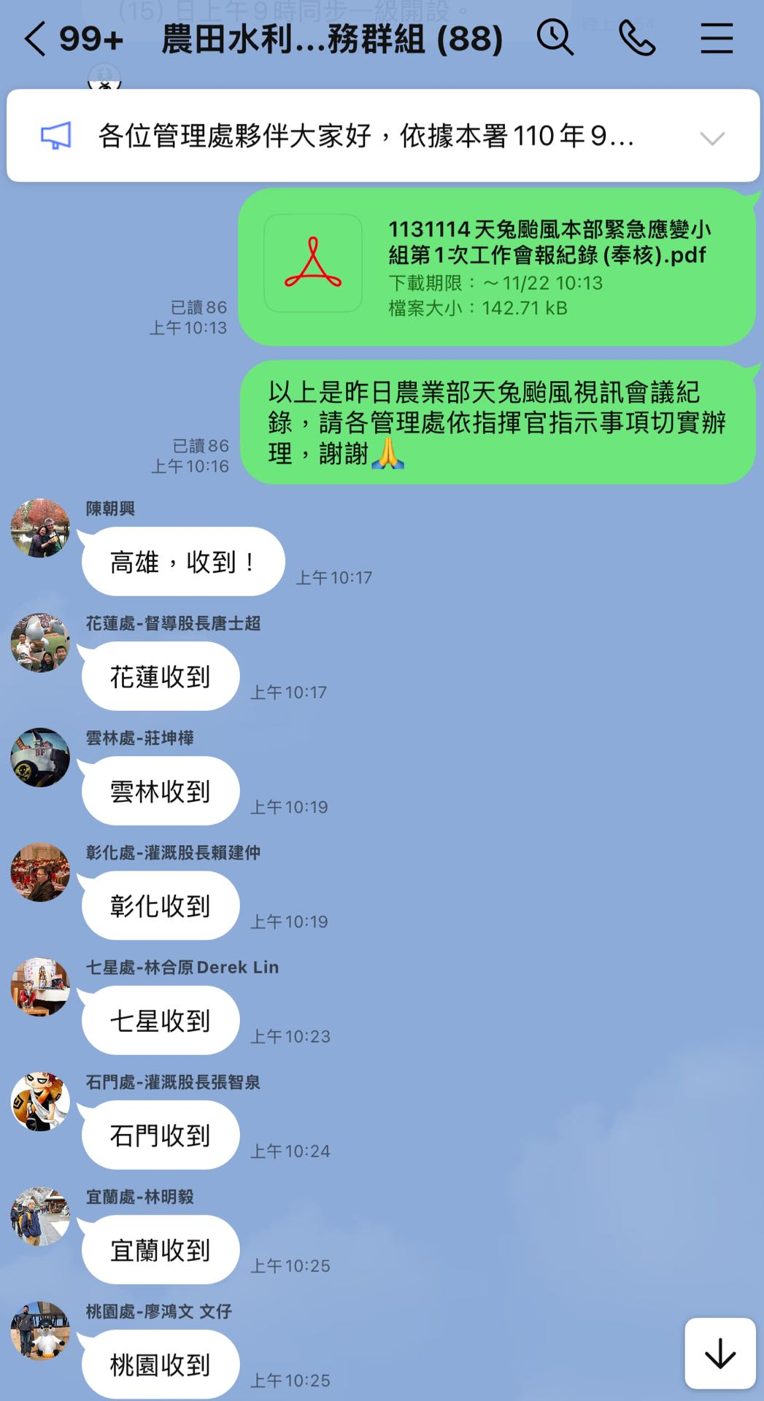
災中應變 – 加強通報機制
農田水利防災業務群組
農田水利署
災害應變小組
如有災情，各管理處依通報機制，即時通報本署防災業務群組
本署提供即時氣象資訊、中央應變中心及農業部等指示訊息。
通報
指揮
管理處
災害應變小組
3級開設
2級開設
1級開設
防災主管(主辦)人員保持手機暢通
啟閉重要灌溉閘門，並於Line群組回報
地方政府協調聯繫
幕僚人員進駐原所屬分處及工作站
指派對業務嫻熟人員進駐地方政府應變中心(但經地方政府同意無須進駐，不限在此)
地方政府協調聯繫
幕僚人員進駐原所屬分處及工作站
指派對業務嫻熟人員進駐地方政府應變中心(但經地方政府同意無須進駐，不限在此)
地方政府協調聯繫

Slide 25
圳路清淤通報機制
圳路清淤通報專線
0800-788-717(請幫忙清一清)
圳路清淤通報網https://www.channelmm.ia.gov.tw
1
本署接聽專線及專人服務
下班時間錄音服務
系統直接分案
管理處專責人員收案
民眾
通報
2
釐清案件
權責單位
本署轄管
非本署轄管
專人服務
民眾通報內容
本署通知管理處查處
由署本部
轉知權責單位妥處
3
Ex：經濟部、
縣市政府、鄉鎮公所
現地會勘
本署轄管圳路
非本署轄管圳路
民眾可隨時
查詢辦理進度
4
會勘後1周內
清淤完成
並回復民眾辦理結案
會勘後3日內
函轉權責單位及告知民眾
並辦理結案
案件處理

Slide 26
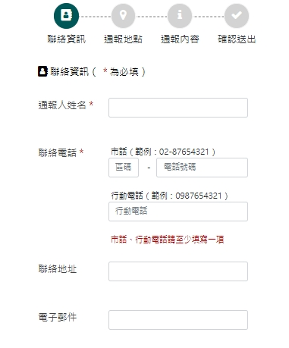



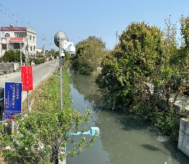
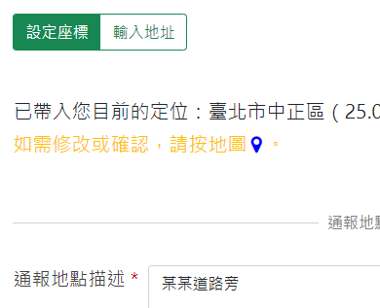
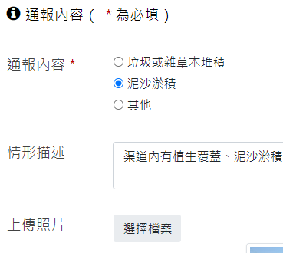
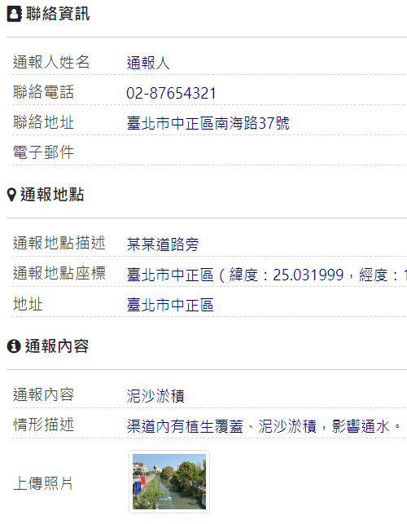
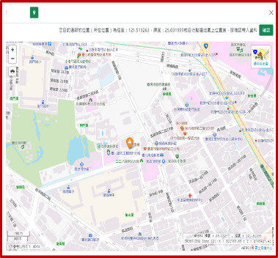



圳路清淤通報-操作流程
三步驟、1分鐘完成通報
通報專線：專人接聽並協助登錄於通報網
通報網站：民眾可自行於通報網登錄案件
1.填寫聯絡資訊
填寫通報人姓名及聯絡電話。
2.通報地點、內容
提供通報地點及簡要描述，亦可上傳照片。
3.送出通報
確認通報內容並送出。
點選地點
上傳圳路照片

Slide 27
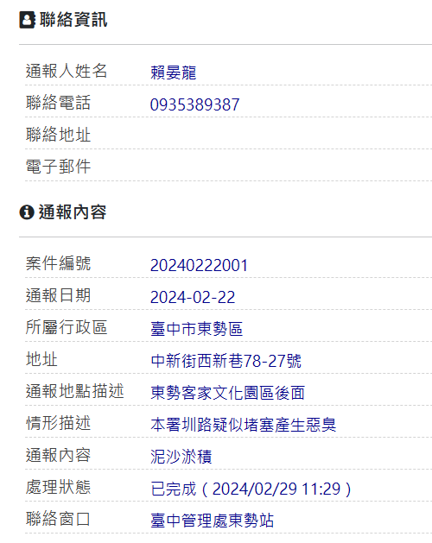
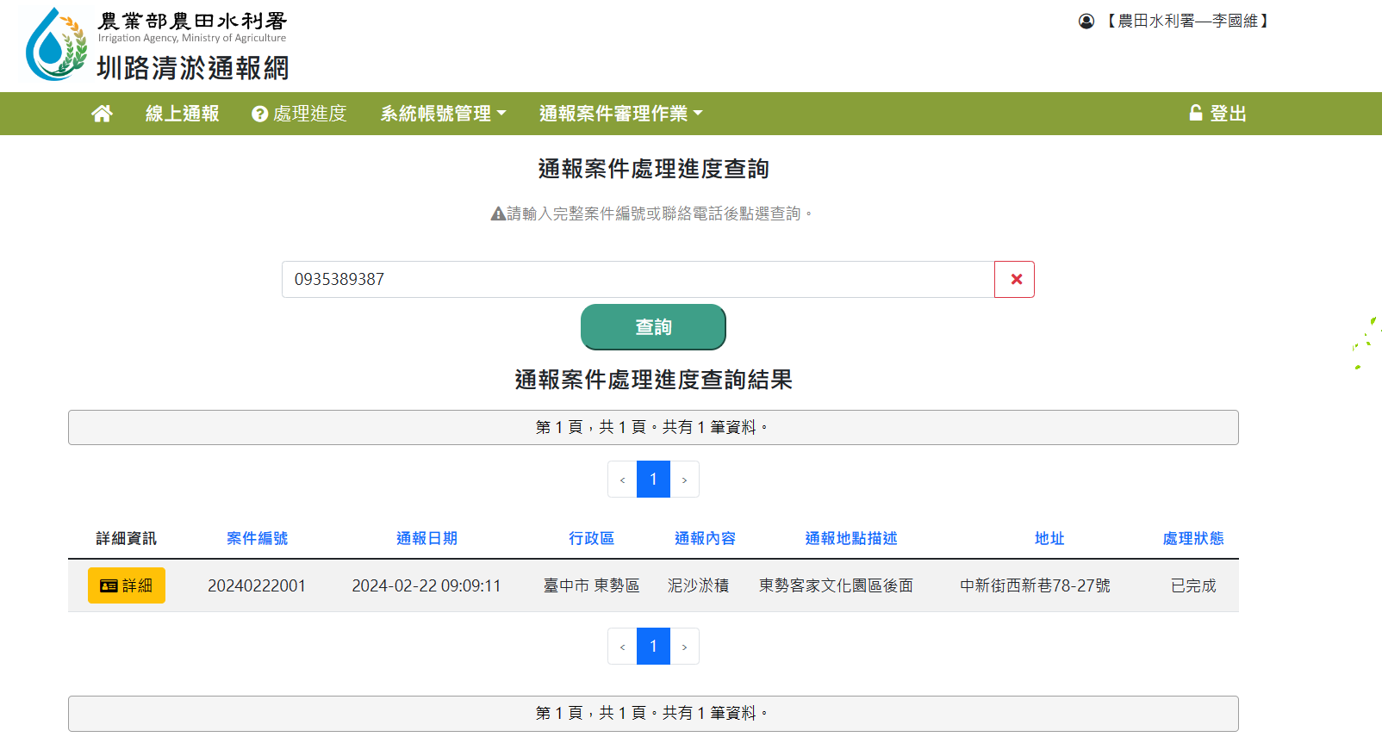

圳路清淤通報-資訊公開透明
清淤案件隨時可查詢
3. 通報案件查詢結果
OO
1.點選處理進度
OOOOOO
2. 民眾可依據案號或電話號碼進行查詢
OOOOOO
OOOOOO
處理狀態：
已受理
確認中
辦理中
已完成
3.
OOOOOOOO

Slide 28
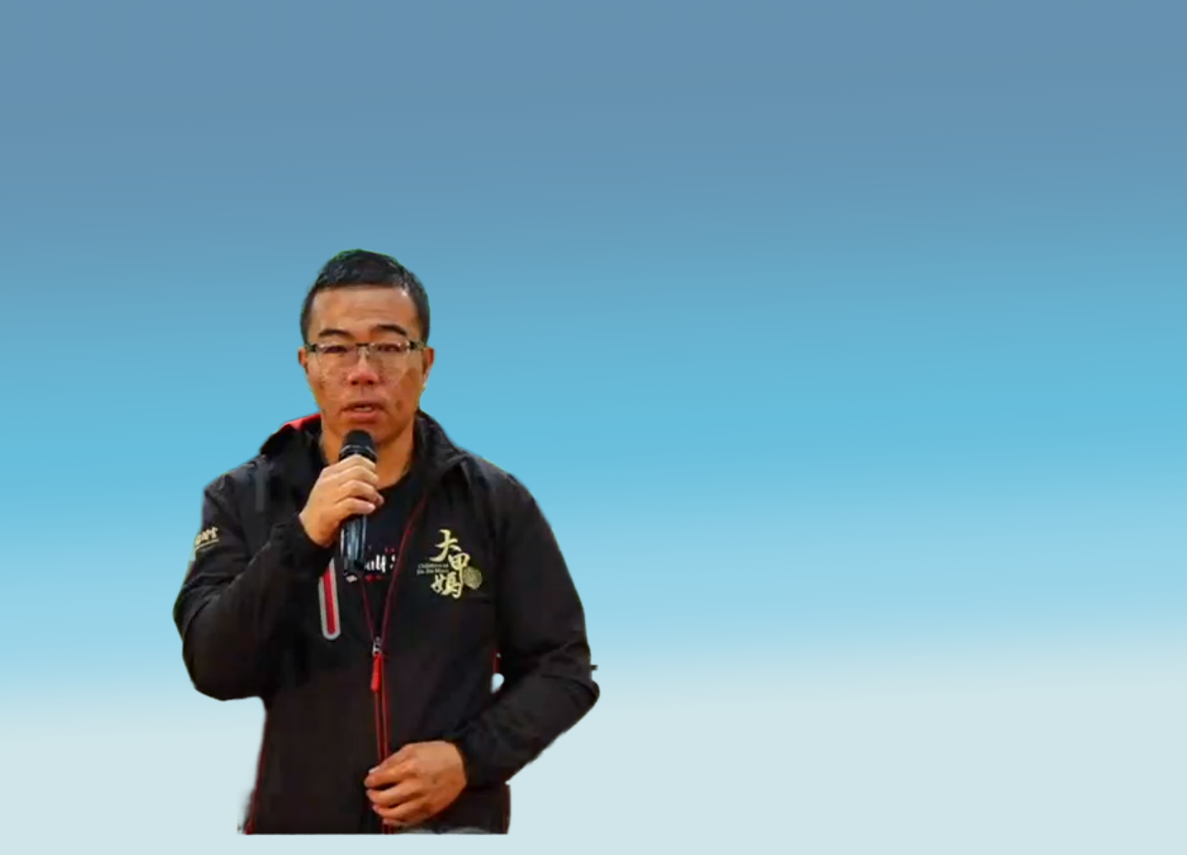
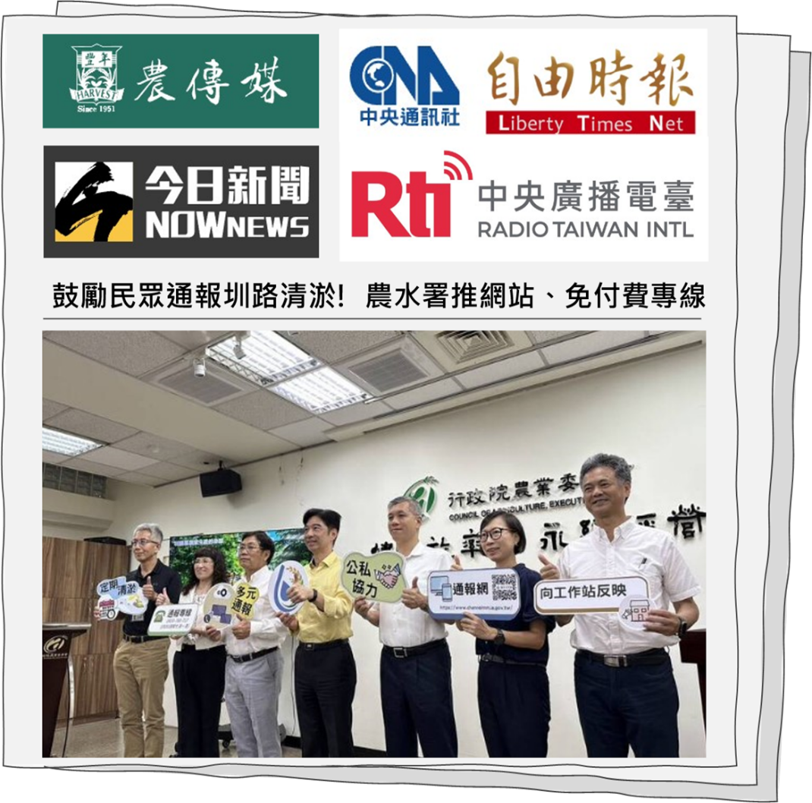
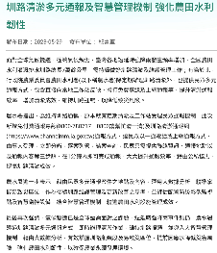
圳路清淤通報-多元推廣
記者會宣傳推廣，強化擴散作用
112.5.29辦理記者會及新聞稿
112.12.5邀請民眾分享使用體驗，鼓勵多加運用
提升農田水利行政效率記者會
農民
「我當時就利用通報系統拍照定位並留下我通報人資料
陳先生
當天下午四點半送出通報，五點半農水署人員就電話回訪跟我確認
第二天約定現勘後，第三天就馬上清淤了，工作效率非常快」
28

Slide 29

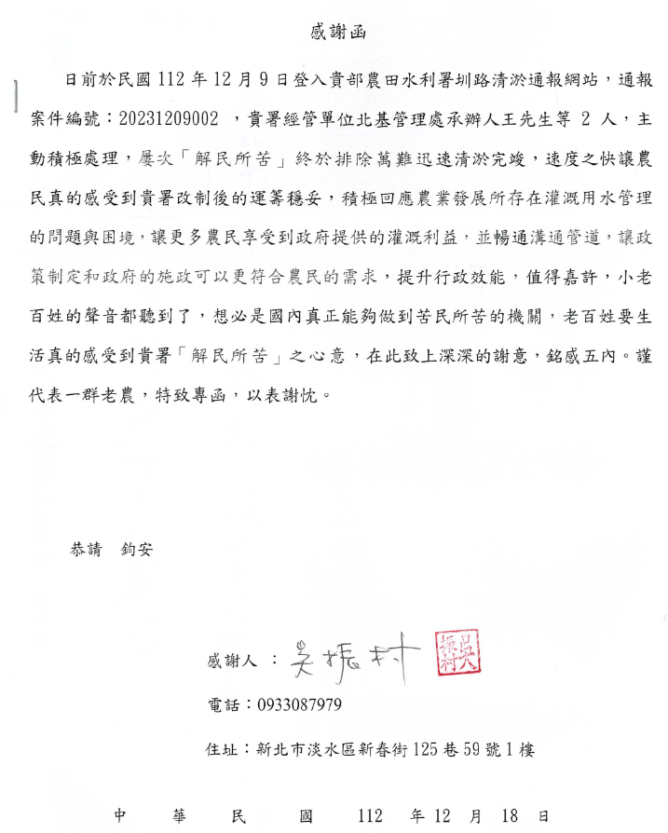
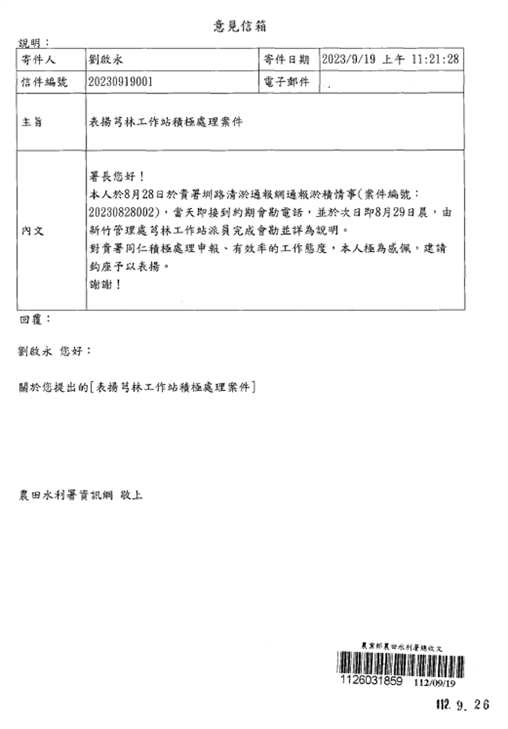
圳路清淤通報-民眾意見回饋
民眾有感，回饋正向
民眾感謝狀
民眾投遞意見信箱
表揚同仁積極辦理
「登錄清淤通報網站，經管北基管理處承辦王先生等2人主動積極處理，解民所苦終於排除萬難迅速清淤完竣，速度之快讓農民真的感受貴署改制後的運籌穩妥」
吳先生
「本人於貴署圳路清淤通報網通報淤積情事，當天即接到約會勘電話，次日晨芎林工作站派員完成會勘並詳為說明，對貴署同仁積極處理申報、有效率的工作態度，本人極為感佩」
O O
劉先生
O O
O O
謹代表一群老農
特致專函以表謝忱

Slide 30
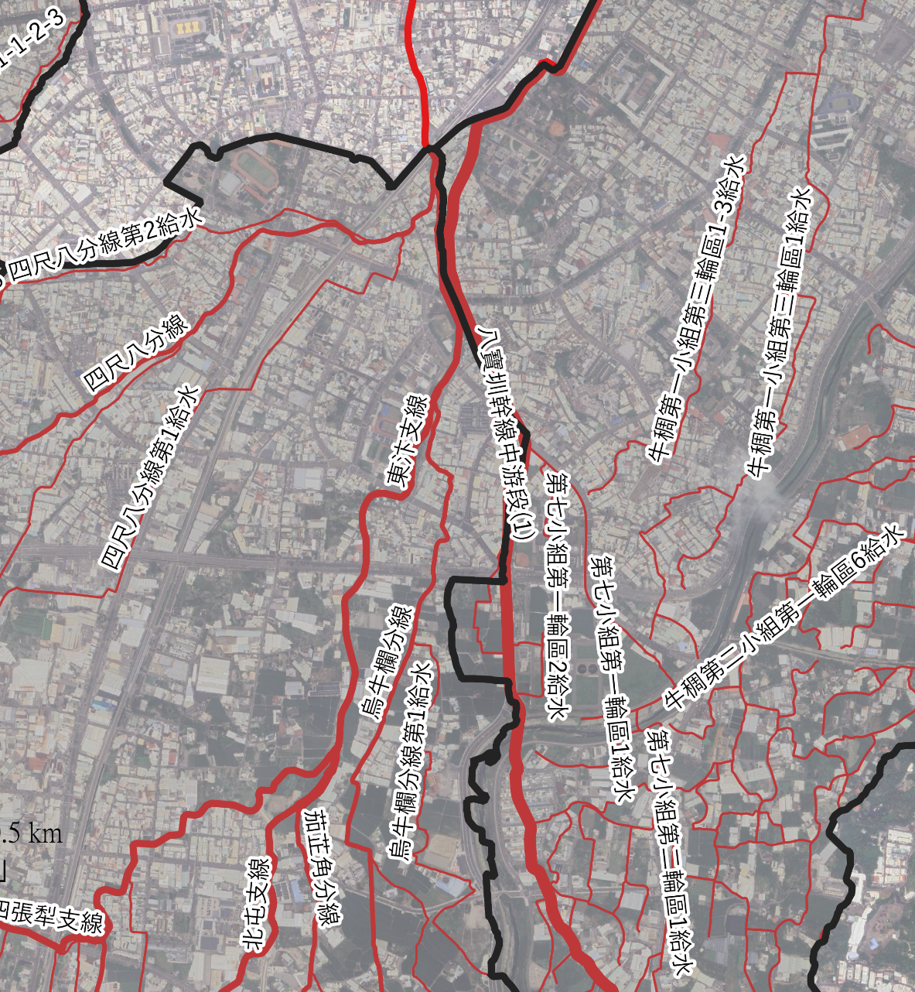
圳路清淤通報-加強通報熱點處置
統計民眾所通報案件位置進行淤積熱點分析，針對淤積熱點不同特性提出處置作為如下：
時間特性：配合農民耕作期間加強圳路巡檢，並排除阻塞物。
區域特性：針對熱點辦理計畫性清淤工程。
強化防災整備期間作為：透過既有影像監視設備，進行現地監控，若有淤積提前因應，以降低災害可能風險。

Slide 31
金質獎-公共設施維護管理獎 簡介
依據
  公共工程金質獎頒發作業要點
  目的
  行政院公共工程委員會(以下簡稱工程會)為藉由公開表揚優良公共工程之機關、廠商及個人，以提升公共工程品質，改善生活環境，促進廠商良性競爭，特訂定本要點。
  預期效益
加強工程人員之榮譽感與使命感，並激勵其提升公共工程品質之決心。
提升品質管理文化，改善品質作業環境，邁向品質國際化，增進國人對公共工程品質之信心。
表揚執行公共工程品質管制作業績優單位及人員，肯定其對工程品質之貢獻；促使廠商朝良性循環方向前進，進而提升公共工程品質。
公共設施
維護管理獎
對象：經工程會評審設施維護管理優良之主辦機關及維護管理廠商 ；對該設施維護之個別貢獻度擇優獎勵。
獎項：每一級別特優一件，優等及佳作若干件。

Slide 32
金質獎-公共設施維護管理獎 推薦方式
推薦機關
各工程主管機關或工程會，分為以下兩類別：
中央機關別：中央機關所屬部、會、行、處、局、署、院、館
地方機關別：直轄市及縣（市）政府
推薦設施
維護抽查期程
自前一年7月1日至當年度6月30日
設施
維護範圍
交通設施、水利設施、建築設施及其他設施。
設施興建
總規模分級
第一級工程：契約金額在新臺幣10億元以上。
第二級工程：契約金額在新臺幣2億元以上未達10億元。
第三級工程：契約金額在新臺幣5000萬元以上未達2億元。
第四級工程：契約金額在新臺幣1000萬元以上未達5000萬元。
第五級工程：契約金額在新臺幣100萬元以上未達1000萬元。

Slide 33
金質獎-公共設施維護管理獎 推薦基準
推薦數量
各主管機關推薦之設施維護件數，以不超過依公共設施維護管理資訊公開作業要點於工程會網站完成公開維護管理情形之件數百分之一為限，不足一件者，以一件計。
完工時間
公共設施完工達5年以上者。
查核分數
推薦之設施維護在抽查期程內經工程會或權責機關抽查結果無涉及結構及使用安全等缺失，或其缺失已依限改善完成之設施， 並就抽查分數在85分以上之工程擇優推薦。
資訊公開
屬公共設施維護管理資訊公開作業要點規範範圍，資訊已公開，並上傳至工程會指定資料庫。
生態檢核
屬公共工程生態檢核注意事項第2點需辦理生態檢核作業之設施，需符合該注意事項第12點及第13點規定。

Slide 34
金質獎-公共設施維護管理獎 不得推薦基準
重大職災
推薦截止日前3年內或評審時間，於工作場所曾發生死亡職業災害或發生災害之罹災住院人數達3人。
違反職安衛及勞動法
維護管理單位就該設施於抽查期程內，曾因違反職業安全衛生法或勞動檢查法規定，經勞動檢查機構處以全部停工或部分停工合計3次以上、或罰鍰處分金額合計新臺幣75萬元以上，且受處分件次與檢查次數之比率達20%。
停權情事
有政府採購法第102條第3項與第103條第1項之情事。
重大違反
環保法規
推薦截止日前2年內，設施維護曾因違反環境保護法規，受主管機關處全部停工1次或部分停工2次以上之處分；契約金額在新臺幣2億元以上工程累計罰鍰金額達新臺幣100萬元；契約金額在新臺幣5千萬元以上未達2億元之工程累計罰鍰金額達新臺幣30萬元；或未達新臺幣5千萬元之工程累計罰鍰金額達新臺幣10萬元。
曾獲得
金質獎設施
曾獲得金質獎之設施維護

Slide 35
金質獎-公共設施維護管理獎 評審作業
初評小組
由工程會遴聘相關領域之專家學者組成，負責實際之評審工作；每一小組置委員5人至7人，並由委員中互推一人，擔任召集人。
初評作業
由初評小組分別赴設施維護地點進行實地評審。
評審作業除依本要點辦理外，並依公共設施維護管理資訊公開作業要點及各目的事業主管機關之設施維護（養護）規範與手冊等有關規定辦理。
廠商於查核期程及評審期間承攬其他工程之被查核結果納入綜合評比。
初評會議
公共設施維護管理獎各級優等以上總件數不得超過3件，其中各級特優不得超過1件，各級佳作以不超過3件為原則；各級參選件數十件以上時，得酌增得獎件數，提送複評會議決定。
複評作業
複評小組召開複評會議，程序如下：
  工程會報告評審作業情形、初評小組之初評得獎名單。
  各初評小組召集人說明原因。
  就各初評小組之初評得獎名單及名次辦理確認，必要時得予調整。
  得獎名單應獲出席委員過半數以上同意

Slide 36
金質獎-公共設施維護管理獎 獎勵
機關
頒發獎座一座及獎狀一幅。
由工程會函請獲獎者之主管機關，對所屬人員依貢獻度及相關規定辦理獎勵。特優者，最高記二大功；優等者，最高記一大功；佳作者，最高記功二次。
廠商
頒發獎座一座及獎狀一幅。
得獎廠商由本會公告於指定之優良廠商資料庫。特優及優等者，獎勵期間自資料庫公告日起2年；佳作者，獎勵期間自資料庫公告日起1年。
機關依押標金保證金暨其他擔保作業辦法第33-5條規定，辦理減收優良廠商押標金、履約保證金或保固保證金之作業；其減收額度為原定應繳總額之50%。
機關辦理工程及技術服務採購，依優良廠商得獎紀錄納為最有利標、評分及格最低標之評選加分項目，其方式為評審項目單獨列項。特優者，加五分；優等者，加三分；佳作者，加二分。如投標廠商獲多個獎項，採累加方式加分，並得訂定加分上限。
機關辦理採購，依招標文件規定優良廠商減低估驗計價保留款額度，特優者，減低3%；優等者，減低2%；佳作者，減低1%。如得獎廠商獲多個獎項，採擇優方式辦理；獎勵期滿而尚在履約期限內者仍適用。已決標之契約無減低約定者，機關得依得獎廠商之申請及前述減低額度，合意變更契約。
特優及優等者，經公告於優良廠商資料庫之廠商，得由機關依政府採購法規定優先邀請比價。

Slide 37
金質獎-評分項目
評審標準
節能減碳
完善維護機制之重要性
多功能目標與創新績效
10%
周延性
有效性
維護管理制度
維護管理計畫（要點或手冊）
維護管理經費
維護管理定期檢查
25%
防災與安全
10%
工地安全衛生
工地災害預防
防火措施與演練
維護作業品質
維護作業規劃
維護作業執行
15%
環境保育
15%
環境維護
生態保育
公民參與及資訊公開
維護文件管理
技術轉移
文件管理
保存與移交
創新科技
15%
10%
創新挑戰性
科技運用

Slide 38
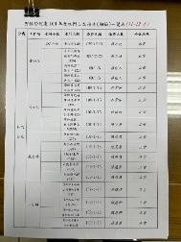
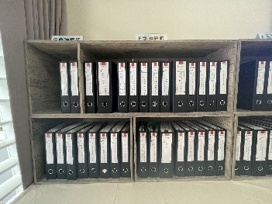
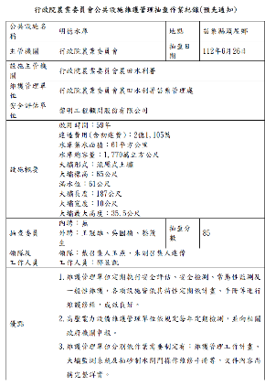
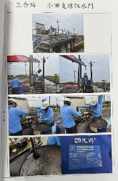
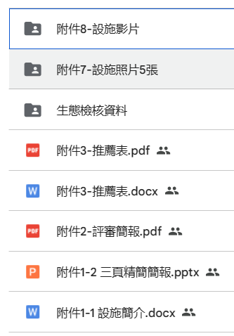
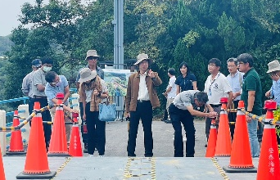
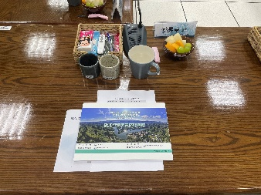
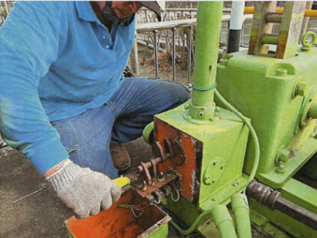
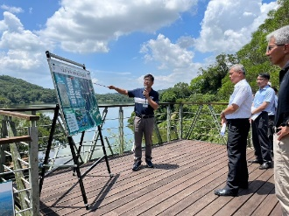

金質獎-參賽期程
2-4月
5月
6月
7月
8月
9月
10-11月
參賽準備
本署抽查 (5月底前)
農業部抽查 (6月30日前)
農業部推薦 會議準備
農業部推薦 資料製作
工程會實地 評審前準備
工程會 實地評審
定期管控會議
軟硬體措施改善
管理處預演1次
本署督導1次
(委員指導試評)
管理處預演1次
農業部抽查
(農業部委員指導)
簡報修正
QA資料整備
8月上旬農業部推薦會議
8月下旬推薦資料製作
9月初預演2次
9月署長與副署長視察
線上資料整備
10月工程會正式實地評審
11月底確定得獎名單
依照金質獎實地評審程序進行
備賽資料:
1.表1推薦表
2.表2設施維護主辦機關聲明書
3.表3維護管理機關自評表
4.表4主辦機關自評表
5.歷次抽查紀錄
6.工程及管理契約及結算驗收證明
7.維護管理手冊
8.其他解決困難佐證資料
維護管理文件蒐集整理
卷宗製備
環境改善
抽查意見討論與修正
審查資料與餐點等準備
海報製作
依審查意見修正軟硬體作為、簡報修正10分鐘版本
維管成果創意呈現
硬體設施改善
針對金質獎
參賽整備
針對金質獎
流程預演
根據本署抽查意見修正
根據工程會規定製作
推薦資料
工程會要求
雲端資料整備
依歷次預演
持續改善

Slide 39
金質獎-113年參賽組織
主管
機關
  農業部農田水利署
  法令規章建置及修正
  預算與人力審查及核定
  不定期抽查與督導
主辦
機關
  農業部農田水利署雲林管理處
主辦
機關
  農業部農田水利署臺東管理處
  本處：處長室、副處長室、主任工程師室
  本處：處長室、副處長室、主任工程師室
  管理組、工務組、資訊室
  管理組、工務組、資訊室
  研擬維護管理辦法、維護管理計畫
  每季督導查證渠道與水門管理維護
  研擬維護管理辦法、維護管理計畫
  每季督導查證渠道與水門管理維護
維管
單位
  林內分處
維管
單位
  吉安工作站
  林內分處：業務股、行政股
  工作站站長、承辦人員、協勤人員
  工作站站長、承辦人員、協勤人員
  落實維護管理與標準作業機制
  定期、不定期設備檢查與維護
  落實維護管理與標準作業機制
  定期、不定期設備檢查與維護

Slide 40




金質獎-雲林管理處-濁幹線林內分水工-參賽亮點
參選
團隊
維護管理機關
主辦機關
維護管理單位
農業部
農田水利署
農業部農田水利署
雲林管理處
農業部農田水利署
雲林管理處林內分處
基本資料
維護管理特色
濁幹線林內分水工為亞洲首創的八角形分水工，由集集攔河堰引濁水溪水源，經南岸聯絡渠道及二號進水口導水引入分水工，再配水至濁幹線、濁水發電廠、麻園支線、烏塗支線及六輕工業區。
分水機制確實溝通檢核
每日與集管中心提出需水量，再經由水情監控系統檢核進水量是否異常；依據每日與每季紀錄檢核，若異常則檢討改善。
設施概要
供水任務不能停
挑戰：肩負農業、發電、工業等多目標供水標的，設施整修清淤仍需穩定配水。
對策：二號進水口備援供水、沉砂池工業專管通水。
攔河堰排砂與歲修
分水工清淤

Slide 41







金質獎-雲林管理處-濁幹線林內分水工-參賽亮點
整體創新性
整體挑戰性
整體周延性
雙重保險降低導水堤損害
高效清淤迅速恢復供水
完善維管計畫與相關維管手冊
透過前端施作坡降1:1的坡面降低水流衝擊，以及後端溢流堰設置，使單次颱洪事件後導水堤毀損長度由400-500m/次降低至100-150m/次，大幅提升導水效能穩定性。
挑戰：考量耕作制度，僅年底能進行清淤，且清淤期間須避免影響供水。
對策：清淤動線分流、設置備援暫置區與專責機具縮短運距，6日內清淤分水工2.6萬m³之土方量。
每年修訂程序標準，不斷精進。
關鍵設施落實定期維管目標
落實定期每週、雙週、每季維護管理目標；亦訂有颱風、豪雨、乾旱之不定期檢查目標，近五年設施妥善率達98~100%。
科技維管，即時排除異常
結合預報資訊，提前調節分水量
渠道目標管理系統
異常事件統計分類對症下藥
過去：渠道綿長手寫紀錄卡耗時耗力
部分零件異常次數頻繁，
設置備品專區定期檢核補充；並定期檢核備品數量。
閘門NFC檢查系統
過去：手寫數據無法即時回報
設施依分級保養頻率據以落實
→ 巡檢效能提升

Slide 42






金質獎-臺東管理處-池上圳進水口-參賽亮點
參選
團隊
維護管理機關
主辦機關
維護管理單位
農業部
農田水利署
農業部農田水利署
臺東管理處
農業部農田水利署
臺東管理處池上工作站
基本資料
維護管理特色
建造費用：48,964,417元
早期上游峽谷引水灌溉
沖積扇地形
流路分岐
精準的配水規劃
提供
灌溉用水
滿足
觀光遊憩
確保
生態保育
水源主要來自關山圳導水路分流水，
需與關山圳密切溝通、監測，完成精準配水。
採多重保險設計的導水堤
減少導水堤長度減少維修頻率
依歷史流路變化修正導水堤
設置2處溢流口及排水門啟動機制，
穩定導水堤功能
設施概要
包含導水堤、進水門、排水門、魚道、生態導水路、沉砂池及水利公園
兼顧生態保育考量之取水規劃
於容易阻絕廊道之進水口設置魚道
以環境友善工法，打造生態導水路
觀光休閒木棧道，量身定制維護工序
納入節能減碳思維的還砂於河措施
進水口前營造入流緩衝區使推移載沉降後
由排水門排回河川。
沖積層
池上圳灌區
沉砂池以逆坡降整流穩定流速使懸浮載落淤後
由水力排砂至河川。
池上圳引灌水
池上圳灌溉系統
關山圳幹線

Slide 43

金質獎-臺東管理處-池上圳進水口-參賽亮點

Slide 44
結語
本署各管理處戮力辦理農田水利設施維護管理作業，而設施數量龐大且遍布全臺，爰本署訂定設施維護管理作業標準，包含設施初複檢及抽檢機制，災害臨前檢查與災中應變機制，以確保穩定提供灌溉用水。
此外，本署建置「圳路清淤通報專線」以及「圳路清淤通報網」，全國民眾除既有之通報方式外，更可透過上述管道進行通報，型塑本署各管理處永續經營全國農田水利事業之形象。
最後，本署鼓勵各管理處積極參與公共工程金質獎競賽，除可把過往維護管理成果完整展現外，亦可於參賽過程，持續不斷精進維護管理作為。

Slide 45
簡報完畢 敬請指教

